Slide 1
Project Progress Presentation
수강신청도우미
시대플랜메이트
2019920026 서웅진, 2019920011 김민서, 2020920018 류재욱
2021910033 정명훈, 2021920017 김영신

Slide 2





Team Introduction
Team name : 시대 플랜메이트
프론트엔드 : React -> 류재욱, 정명훈
백엔드 : Java Spring, Oracle DB -> 김민서, 김영신, 서웅진

Slide 3
Project Introduction
수강 금지 과목 필터링
시간표
수강신청 도우미
선수/후수 과목 정렬
빈 시간대에 수강 가능한 강의 목록
실습 및 공학인증설계 과목 정렬

Slide 4
Use Case 명세서
일반 선택 과목 정렬
수강 금지 과목 필터링
선수/후수 과목 정렬
실습 과목 및 공학인증설계 과목 정렬
재수강 과목 조회
시간별 과목 필터링
시간표

Slide 5
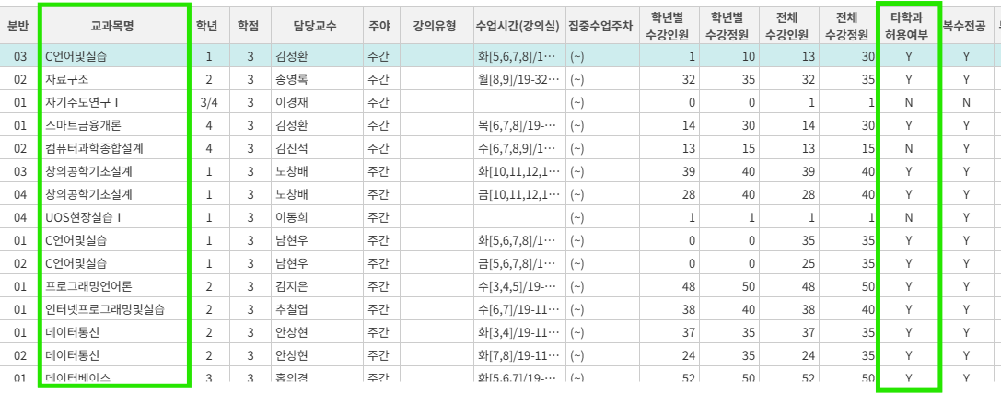
Use Case 명세서
UC_001 일반 선택 과목 정렬
학생이 “일반 선택 과목 조회”를 선택한다.
학생이 학과나 교과목명을 입력하고 검색한다.
시스템이 데이터베이스에서 조건에 맞는 일반 선택 과목을 조회한다.
학생은 조회된 강의 리스트를 확인하고 원하는 강의를 시간표에 추가할 수 있다.

Slide 6
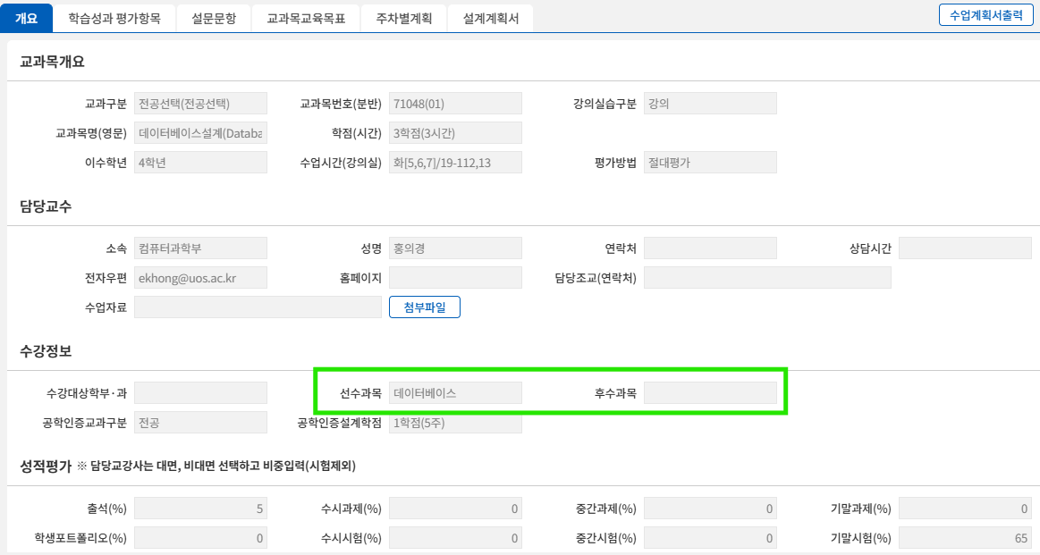
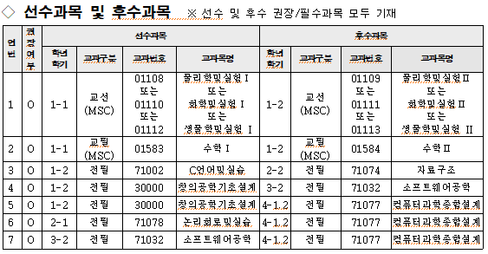
Use Case 명세서
UC_002 선수/후수 과목 정렬
학생이 “선수/후수 과목 조회”를 선택한다.
학생이 학과나 교과목명을 입력하고 검색한다.
시스템이 데이터베이스에서 조건에 맞는 선수/후수 과목을 조회한다.
학생은 조회된 강의 리스트를 확인하고 원하는 강의를 시간표에 추가할 수 있다.

Slide 7
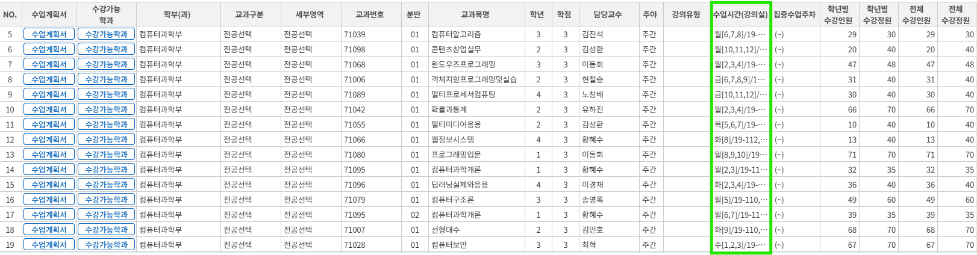
Use Case 명세서
UC_003 시간별 과목 필터링
학생이 “시간별 과목 필터링”을 선택한다.
학생이 학과와 학년, 요일을 입력하고 검색한다.
시스템이 저장된 학생의 시간표를 불러와 학생의 시간표와 겹치거나, 재수강할 수 없는 강의를 필터링한다.
학생은 조회된 강의 리스트를 조회한다.

Slide 8
Event-Based Style
제안 이유 : 시스템 확장성
기능 추가 및 변경이 용이
실시간 정보 처리가 중요한 시스템에 유리
추후 실시간 정보처리를 활용한 수강신청 보조 서비스로의 확장을 고려한 제안

Slide 9
Event-Based Style Tradeoffs
Advangtages :
낮은 결합도
개별 컴포넌트나 서비스의 변경이 전체 시스템에 미치는 영향을 줄일 수 있음
확장성 및 재사용성이 높음
Disadvantages :
디버깅과 테스트의 어려움

Slide 10
Pipe & Filter Style
제안 이유 : 재사용성
데이터의 흐름이 반복되는 과정이 많음
ⓔ 지정된 과목을 시간표에 저장 등
2. 이러한 자주 반복되는 과정이 추후 기능 확장 시에도 이용될 가능성이 높음

Slide 11
Pipe & Filter Style Tradeoffs
Advangtages :
확장성 및 재사용성이 높음
데이터의 흐름에 기초하기 때문에 특정 문제들을 해결하기 쉬움
Disadvantages :
시간과 공간을 낭비할 수 있음
사용자와의 상호작용을 처리하기 어려움

